Slide 1




Smart CCTV
팀명 SCTV
팀장 심찬영
팀원 최민호
김동호
이윤호

Slide 2


목차
01
개발 목표
02
시스템 구성도
03
업무 분담
04
개발 내용
05
작동 시나리오
06
기대 효과 및 개선 방향

Slide 3
01
개발목표

Slide 4
본 프로젝트는 집 내부에 설치하는 Smart CCTV로
얼굴 인식 기능을 활용하여 등록할 사용자의 얼굴을 학습시키고
CCTV에 사람의 얼굴이 인식되면
해당 카메라가 학습한 내용을 바탕으로 등록된 사용자가 아닐 경우
미리 정의된 사용자의 휴대폰 APP으로 현재 CCTV 촬영 사진을 전송하는 기능을 가지고 있다.
또한, App을 통해 실시간으로 카메라 영상을 스트리밍 하여 확인할 수 있고, 신고 기능을 통해 빠르게 침입자를 신고할 수 있다.

Slide 5
02
시스템 구성도

Slide 6





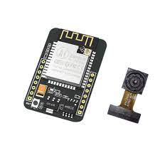

Application
Server
ESP32 CAM
신고
학습하고자 하는 사용자
사진 전송
CCTV 영상
스트리밍
등록되지 않은 인원 식별 시
알림
얼굴 학습
캡쳐 된
사진 전송
데이터 수집

Slide 7
03
업무 분담

Slide 8


최민호
심찬영
김동호
이윤호
서버
Application
ESP32 CAM
얼굴 인식 및 학습

Slide 9
04
개발 내용

Slide 10




서버 개발 내용
서버 로직 구현
사용자 등록 기능
침입자 확인 기능
DB 설계 및 연동
클라이언트가 서버로 요청을 보내면, 응답을 받는 로직 구현, 클라이언트에서 받은 데이터를 연동된 DB 테이블 속성의 레코드로 넣어 저장하고 레코드를 형식에 맞게 파싱 및 인코딩, 디코딩하여 사용
APP에서 요청을 보내면, 사용자 등록 응답을 전송, APP에서 받은 데이터로(등록할 사용자 정보) 디렉토리를 나누어 학습할 이미지 저장
APP에서 요청을 보내면, 침입자 확인 응답을 전송, APP에서 받은 데이터로 침입자를 판단하여, 침입자면 APP으로 사진을 전송하는 로직 구현
sqlite를 서버와 연동하여 환경 설정을 한 후, 테이블의 속성 및 관계 설정등을 통하여사용할 릴레이션 구성

Slide 11
APP 개발 내용
CCTV 스트리밍 기능
침입자 확인 기능
사용자 등록 기능
신고하기 기능
설치된 카메라의 실시간 촬영 영상을 스트리밍 하여 APP에서 볼 수 있다.
침입자가 있을 경우 APP에서 침입자 사진과 함께 알림을 띄워준다.
추가로 등록 하려는 사용자가 있을 경우 사용하는 기능으로, 추가 요청된 사용자 얼굴을 포함하여 서버에서 새로운 학습 모델이 만들어진다.
설정에서 미리 등록해놓은 전화번호에 주소 정보를 포함하여 문자메시지를 보낼 수 있는 기능으로 ”112”로 설정 시 경찰에 바로 신고 가능.

Slide 12
ESP32 CAM 개발 내용
화면 캡쳐
CameraWebServer
ESP32 CAM-Firebase
ESP32 CAM이 작동될 때
2초마다 한 장씩 화면을 캡쳐하는 기능을 구현
외부에서 ESP32 CAM 카메라 화면을 보기 위해 화면을 스트리밍 하는 WebServer를 구현
ESP32 CAM과 Firebase를 연결하고,
사용자 판별을 위해 캡쳐 된 화면을 Firebase에 전송

Slide 13
얼굴 인식 및 학습 개발 내용
학습 파일 생성
학습
학습 모델로 사용자 판단
얼굴만을 학습시키기 위해 APP에서 받은 사진을 인식된 얼굴 부분만 잘라 학습파일로 저장
생성된 학습파일로 학습
HAAR-알고리즘 기반 학습
학습된 모델을 사용하여 ESP32 CAM으로부터 받은 사진에 얼굴이 있다면 등록된 사용자인지 아닌지 판단

Slide 14
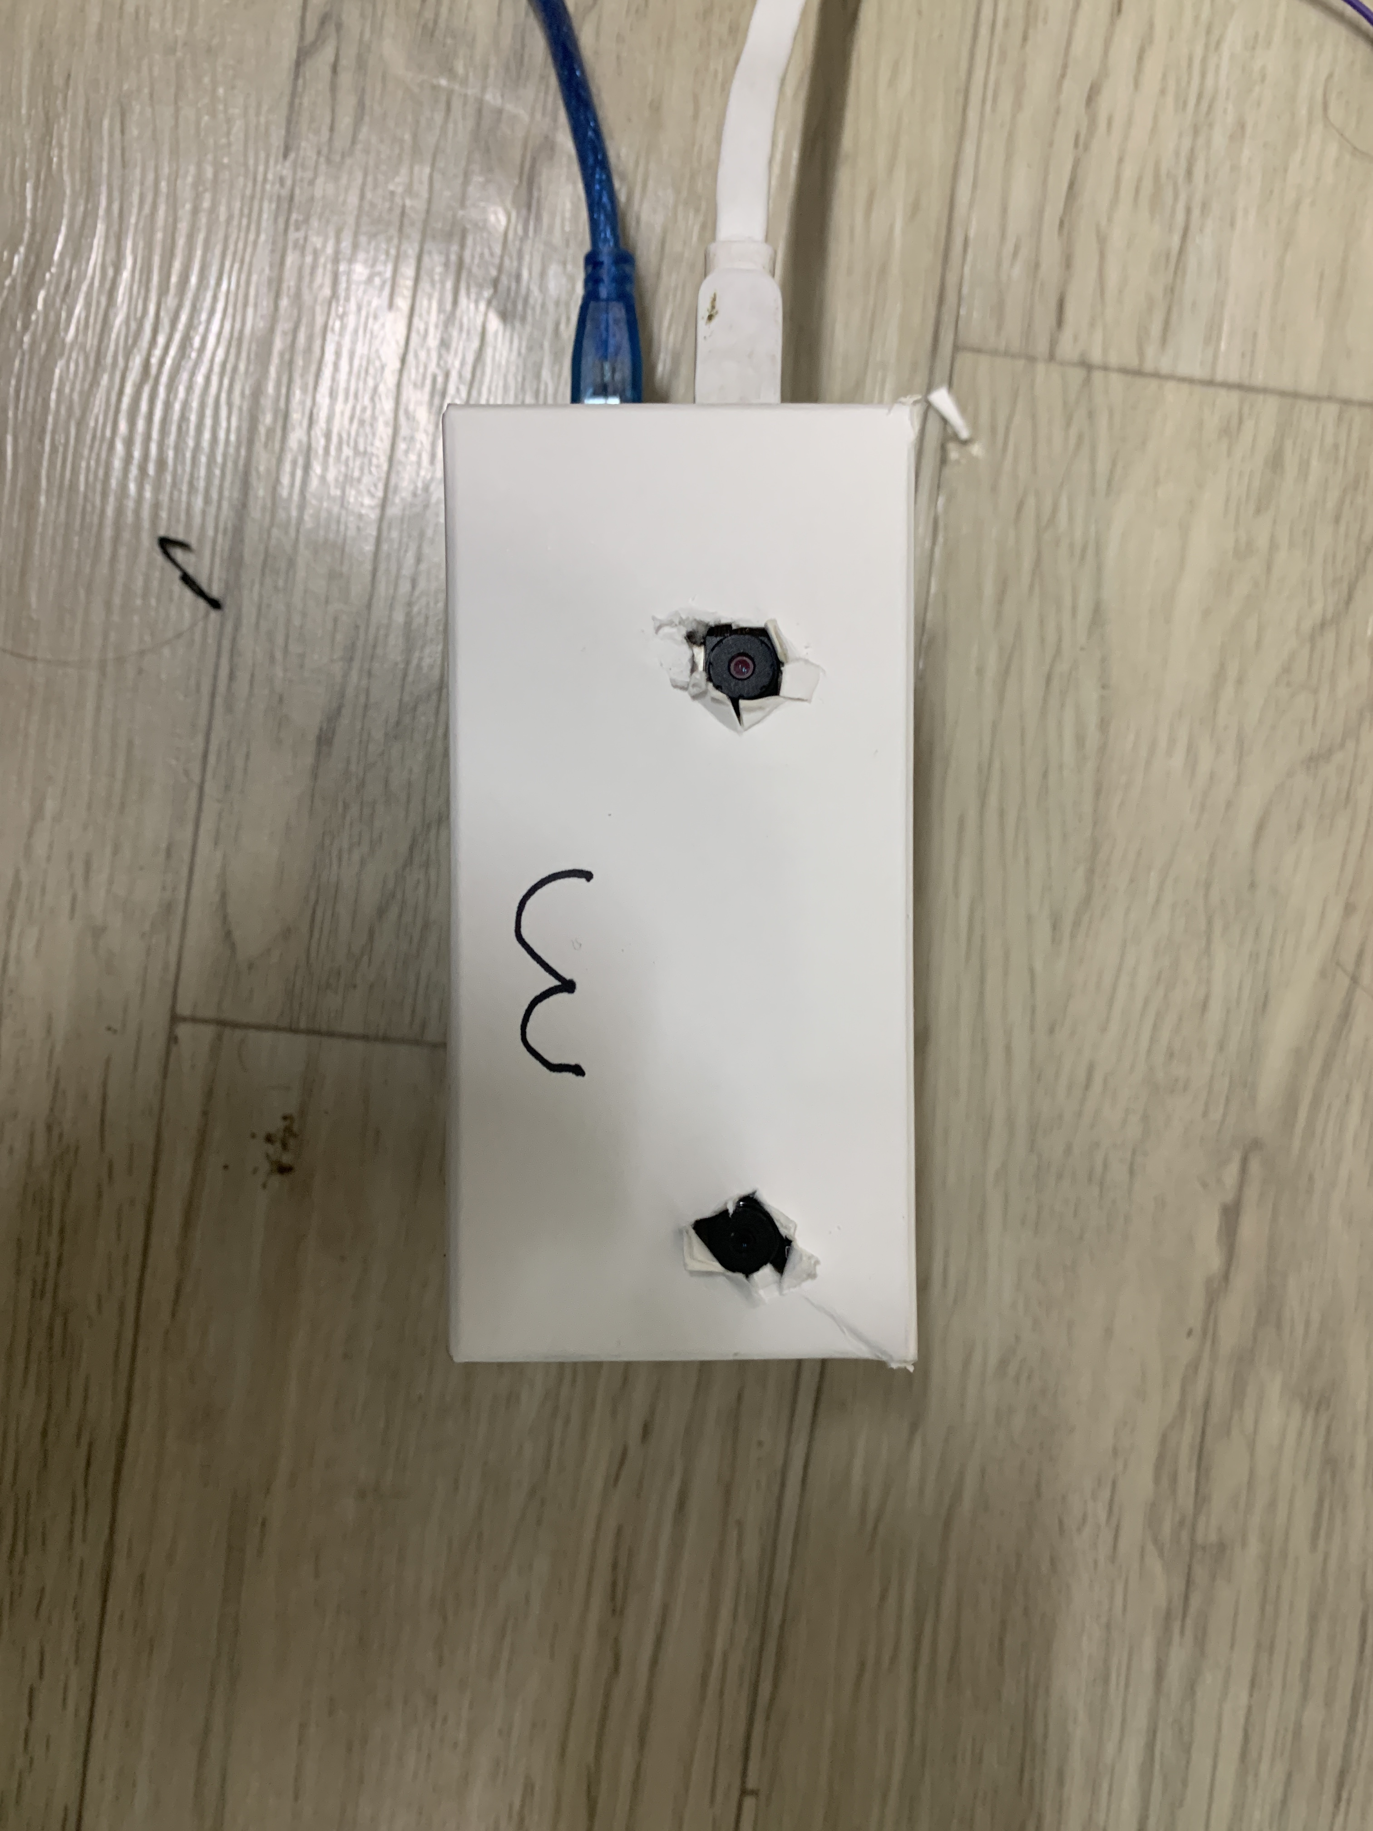
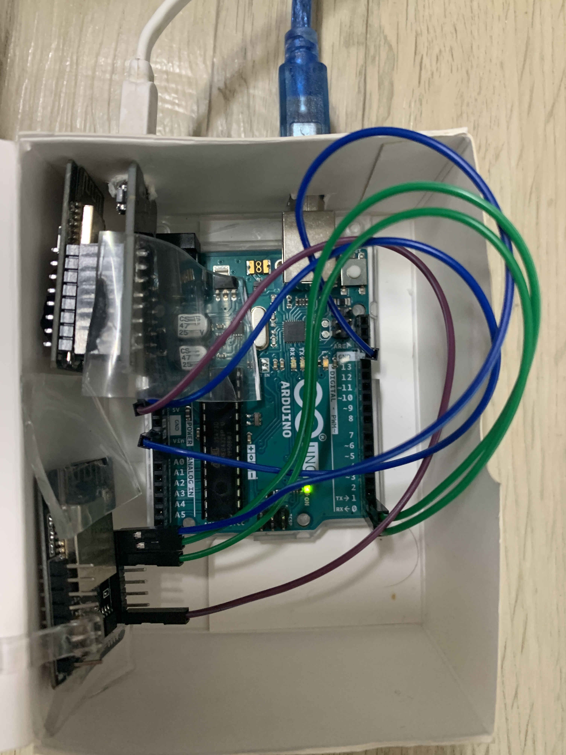
하드웨어 사진

Slide 15
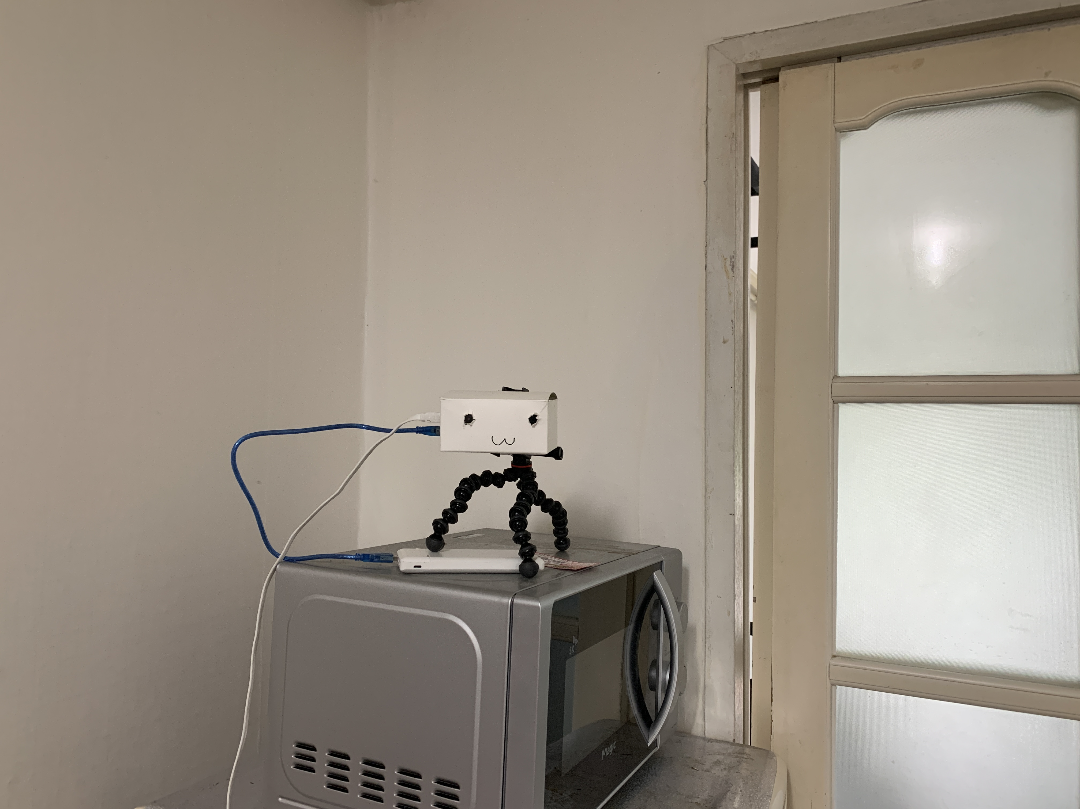
설치 사진

Slide 16
05
작동 시나리오

Slide 17


침입자 발견 시나리오
01
02
03
04
ESP32 CAM
FireBase
Server
Application
ESP32 CAM에서 2초마다 캡쳐 된 사진을
Firebase로 전송한다.
Firebase에 저장된 사진을 Server에서 가져온다.
서버에서는 학습된 사용자 모델을 사용하여 비인가 사용자가 식별된다면 APP에 해당 사진과 함께 알림을 보낸다.
APP에서는 침입자 알림이 뜨고 CCTV 영상을 스트리밍 하거나 신고 기능을 통해
신고를 할 수 있다.

Slide 18
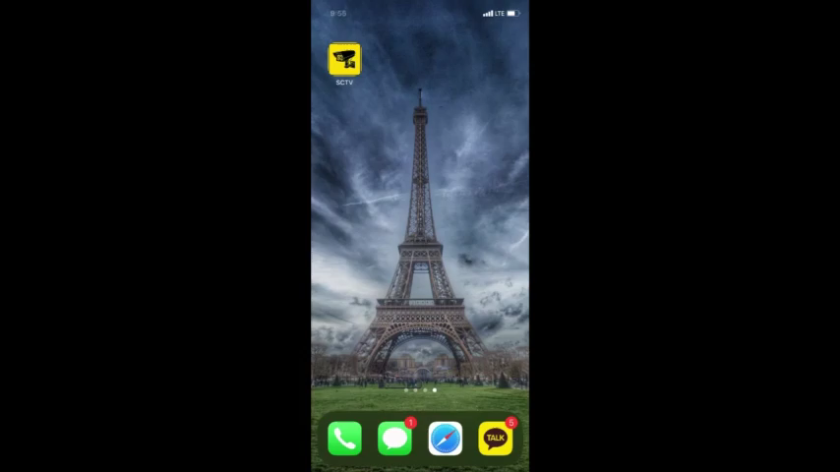
침입자 발견 영상

Slide 19

사용자 등록 시나리오
01
02
03
Application
Server
Learning
APP에서 사용자 등록 버튼을 클릭하면 카메라가 작동된다.
카메라로 동영상을 촬영하면
동영상 프레임을 캡쳐하여 서버로 전송한다.
카메라로 촬영된 사진을
서버 내 디렉토리에 저장한다.
디렉토리에 저장된 사진은
서버 안의 python 코드를 이용해 사용자 학습 모델이 된다.

Slide 20

침입자 없음 영상

Slide 21
06
기대효과 및 개선 방향

Slide 22
기대효과
Smart CCTV를 이용해 빈집 침입 범죄율을 낮추고, 범죄 발생 시 최대한 빠르게 최소한의 피해로 대응할 수 있도록 하는 등의 효과적인 범죄예방이 가능하고, 아두이노 보드를 이용하므로 추후에 가스 누출, 화재 감지 등과 같은 센서를 추가하여 가스 누출 방지, 화재 방지 등의 기능을 쉽게 추가 구현할 수 있고, 스마트기기를 연동시키기에 유리하다.
또한, 사이렌 기능을 추가하여 침입자를 당황하게 만들어 범죄를 일으키지 못하고 나가도록 할 수도 있다.
향후 해당 기술을 사람의 얼굴이 아닌 영상을 학습하여 Smart CCTV가 집 외부의 골목이나 인도 등을 바라보도록 적용하여 사건 사고 발생 확률을 스스로 계산하여 알려줌으로써, 사건 사고를 미연에 방지하여 사고 및 범죄 발생률을 줄일 수 있을 것으로 예상된다. 이를 통해 보다 안전한 사회를 만들고 미제 사건을 줄이는 데 일조할 수 있을 것으로 기대됨.
Notes:
침입자 있을 때

Slide 23
개선 방향
아두이노의 성능이 생각보다 매우 낮아 하나의 기기로 여러 기능을 구현할 수 없었다. 더 좋은 성능의 기기가 있다면 여러 기능을 하나로 합칠 수 있어 더 많은 기능을 구현할 수 있으므로 범죄 예방에 보다 효과적일 거라고 생각함.
얼굴인식 부분에서는 침입자 판단 인식률이 기대에 못 미쳐, 향후 다른 알고리즘을 사용하는 등의 방법으로 인식률을 개선할 수 있을 것.
침입자의 옆모습, 마스크 쓴 모습까지 판단해 낼 수 있도록 구현하여 보다 넓은 상황에 대응할 수 있도록 개선할 것.
Notes:
침입자 있을 때

Slide 24
Q & A

Slide 25
Thank You !

